Slide 1
UIBE网上预算申报操作指南
--财务处

Slide 2

一、系统登录并初始化
登录名：部门编号、
密码同财务平台登录密码
注意：年度选择2018年，预算方案选择“综合预算”

Slide 3

一、系统登录并初始化
单击部门名称进行初始化设置

Slide 4
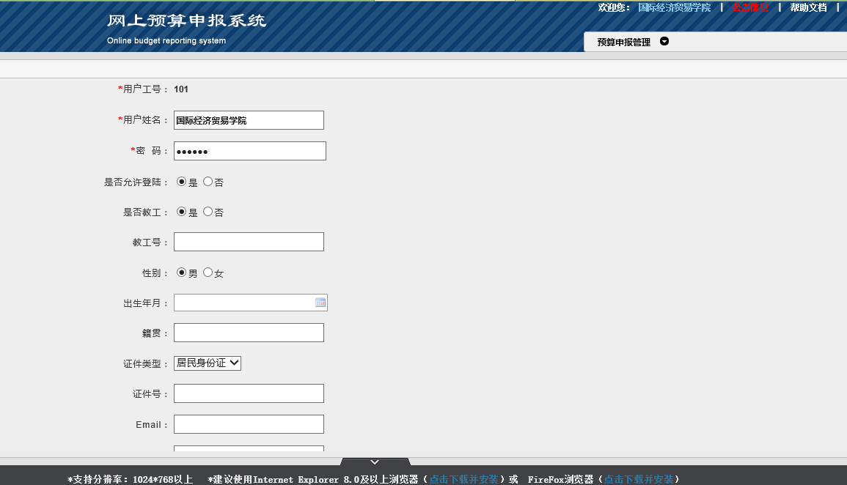
一、系统登录并初始化
可进行相关修改，然后保存

Slide 5

二、支出项目申报
单击进行支出项目申报

Slide 6
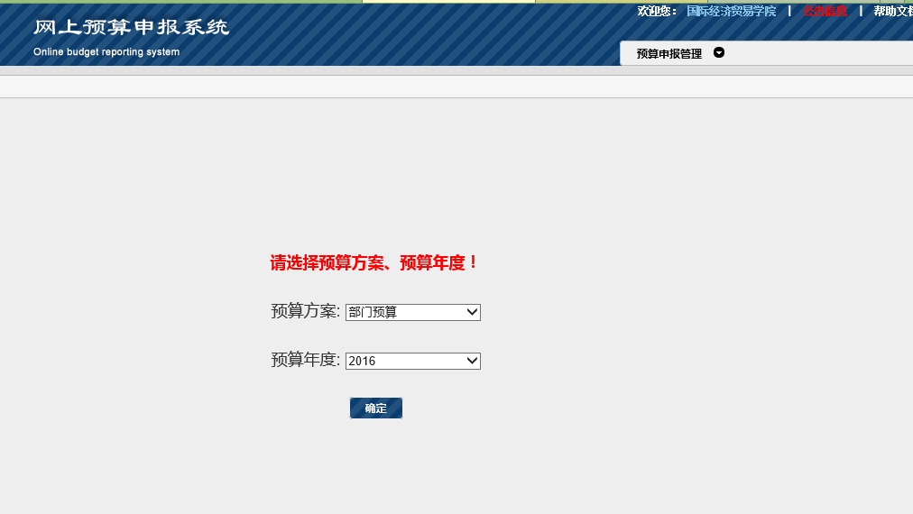
二、支出项目申报
选择“综合预算”方案和预算年度2018

Slide 7
二、支出项目申报
今年与往年变化之处是：
1.后勤处增加申报学校医疗费支出，含各类人员的门诊、住院等医药费用预算。
2.学生奖助学金发放归口部门增加申报校级奖助学金支出，并备注各类经费来源的支出金额。

Slide 8
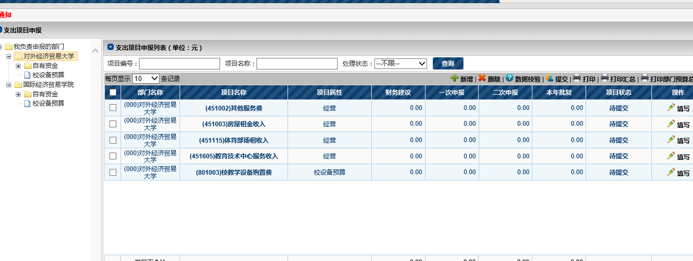
二、支出项目申报
初始显示部门可以填报的所有项目，也可以点击左上角部门名称进行分类填报，其中校设备预算（现更名为校政府采购预算）是指学校经费负担的政府采购预算，自有资金负担的政府采购请在具体项目下310开头的支出明细填报。单击“填写”进行具体项目填报。

Slide 9
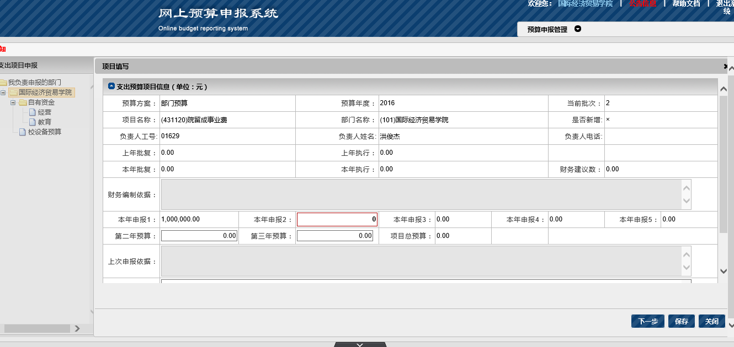
二、支出项目申报
填写“本年申报1”
单击“保存”，“下一步”

Slide 10
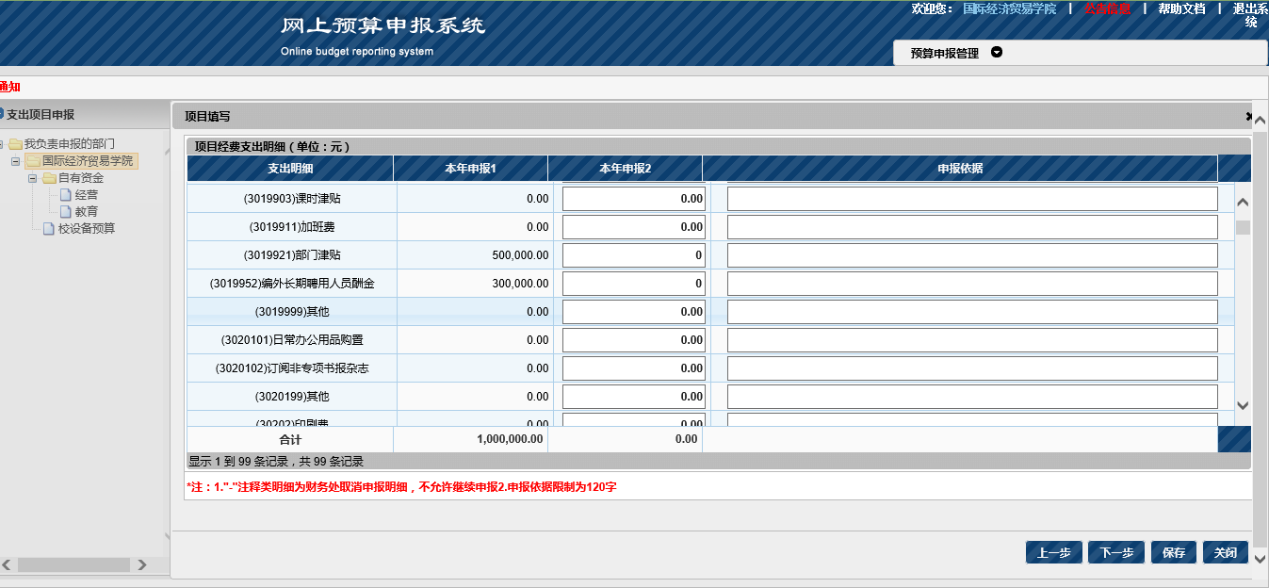
二、支出项目申报
进行支出明细申报，填写申报依据

Slide 11
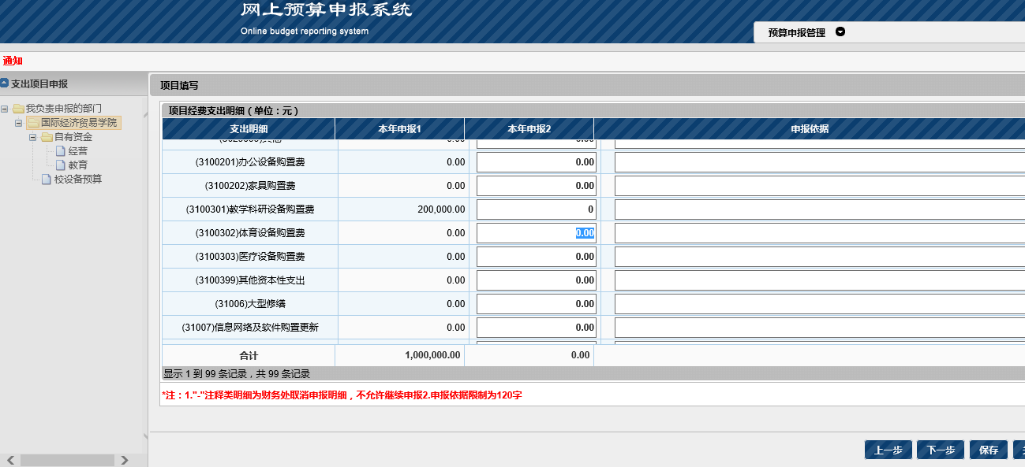
二、支出项目申报
310开头的支出明细进行家具设备购置类支出填报，其中各类填报金额应与后续“项目经费设备明细”相一致。
如此处填写200,000元，则下一步设备明细分类汇总“教学科研设备”数应该与此处相等。

Slide 12
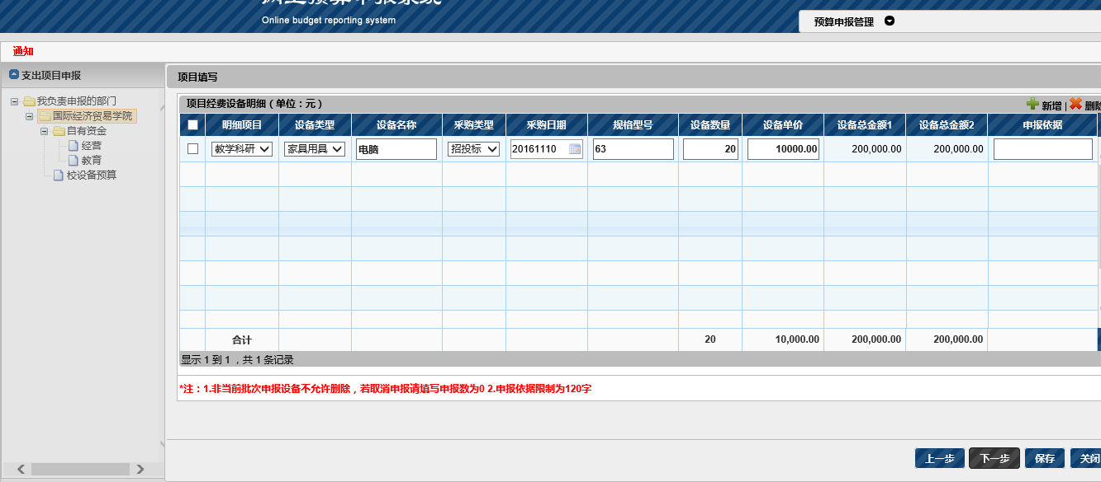
二、支出项目申报
单击增加填报行
选择与上一步支出明细一致的分类
如实填写
“教学科研设备”汇总数
与上一步“教学科研设备购置”金额应该相等。

Slide 13
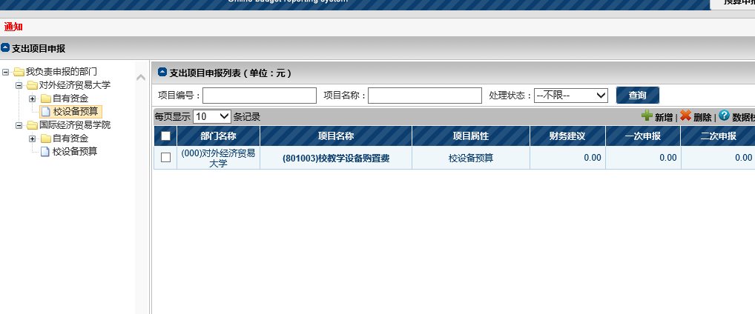
二、支出项目申报
申请校拨经费购置家具设备可选择填写“校政府采购预算”项目。

Slide 14
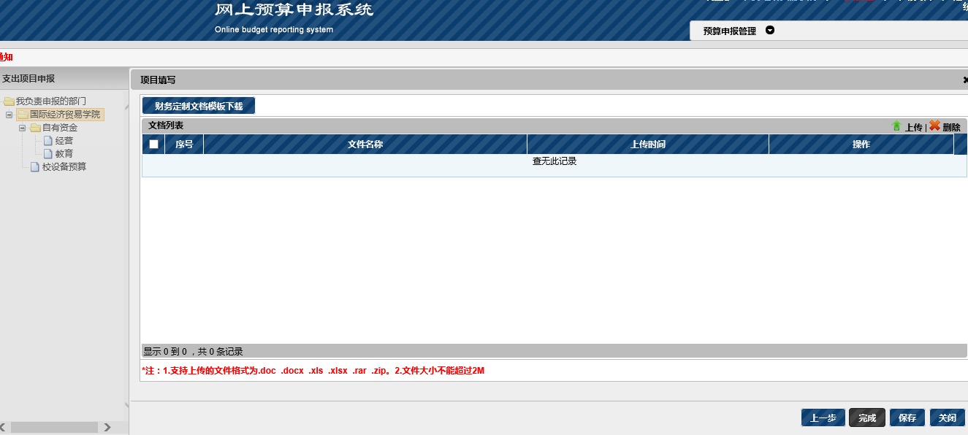
二、支出项目申报
会议费、培训费等模板下载
单击可上传支撑材料等

Slide 15
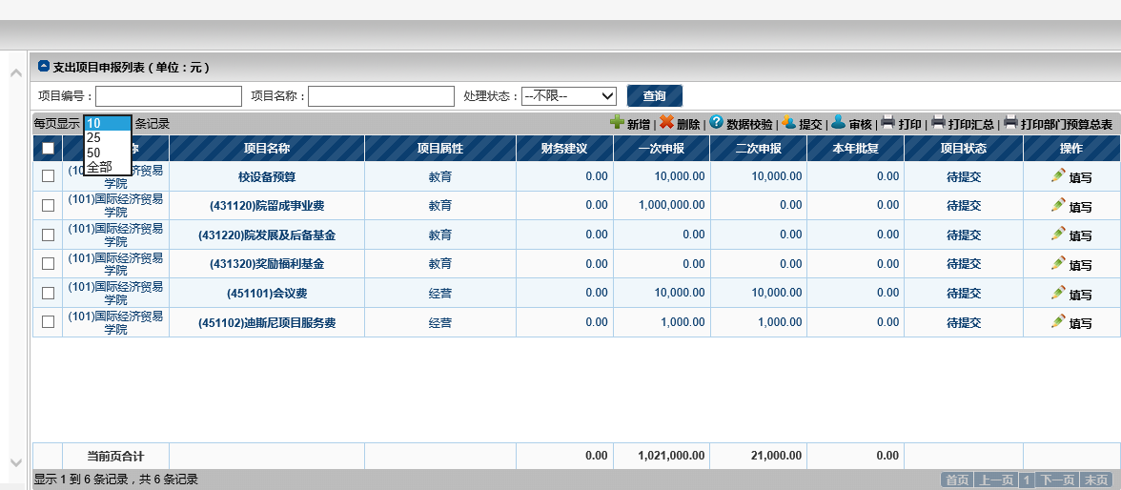
二、支出项目申报
可新增项目、删除项目，填报完成应进行数据校验，校验通过后，点提交、审核。提交和审核是同一人，审核不通过可退回修改。
默认显示10条，“提交”、“审核”时注意选择“全部”，才能全部选中进行提交、审核操作。
单击白色方框选中项目进行提交等操作，每页显示记录的条数可以选择，项目多于一页时可选择显示全部记录批量进行提交等操作。
审核通过后如需再修改，可以按照取消“审核”、取消“提交”的步骤倒序退回到可修改状态。

Slide 16
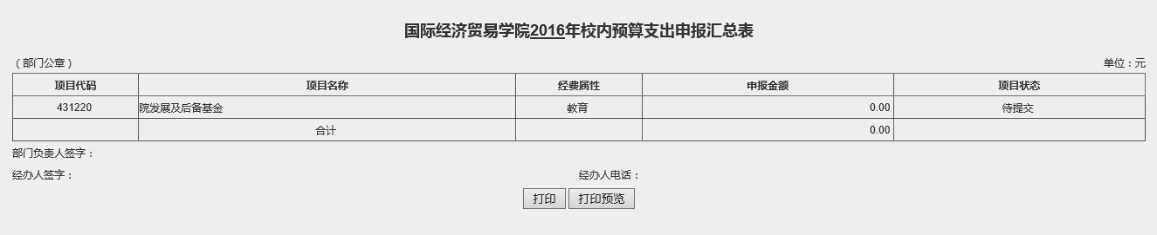
只需打印汇总表
二、支出项目申报
项目状态应为“已申报，待接收。”。

Slide 17
支出项目填报注意事项
1.能看到的项目基本就是能填报的项目，需要新增支出项目的，可在系统里自行添加自定项目名称进行申报。
2.项目支出明细里填列会议费、培训费后，须下载相应模板，填写完毕后上传。
3.家具设备购置预算申报已经嵌入到具体项目，在具体项目下填报。
4.注意选择预算方案“综合预算”。
5.项目上报后，状态应为“已申报，待接收”，否则上报未成功。

Slide 18
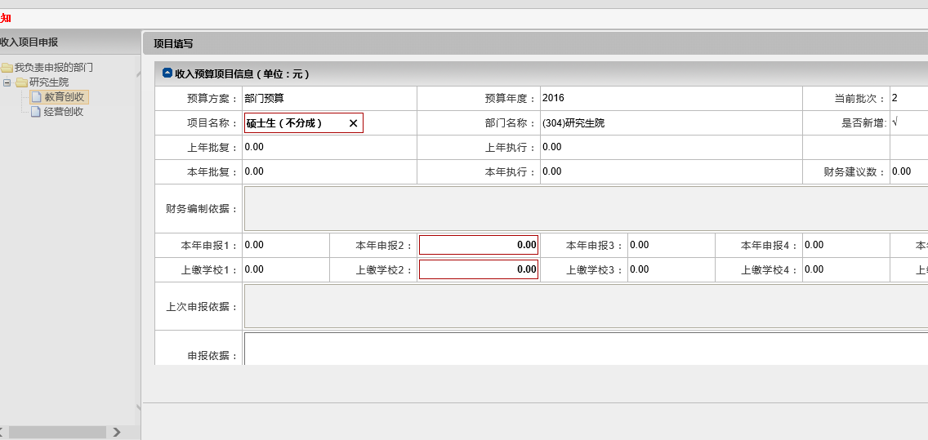
三、收入项目申报
收入项目申报与支出项目类似，不同的是需要填报上缴学校数，对于全日制在校生学费、住宿费等没有相应项目，可在申报时点击“新增”按钮增加项目，比如研究生院在填报硕士生（不分成）学费时，可新增项目并命名，注意新增时先选择左侧对应的明细分类。

Slide 19
具体填报收入范围：
三、收入项目申报
科目代码 | 收入项目 | 填报部门（可在系统里自行添加专业门类收入项目）
210301 | 学费
21030103 | 硕士生 | 研究生院填报
2103010301 | 硕士生（不分成） | 研究生院填报
2103010302 | 硕士生（分成） | 研究生院填报
21030104 | 博士生 | 研究生院填报
21030105 | 留学生 | 国际学院填报
21030106 | 继续教育生 | 继续教育学院填报
21030107 | 远程教育学生 | 远程学院填报
21030108 | 院系研究生课程班生 | 办班学院、部门填报

Slide 20
三、收入项目申报
210302 | 住宿费 | 填报部门（可按楼宇填报）
21030201 | 本科生 | 后勤管理处填报
21030202 | 双学位生 | 后勤管理处填报
21030203 | 硕士生 | 后勤管理处填报
21030204 | 博士生 | 后勤管理处填报
21030205 | 留学生宿费 | 国际学院填报
2103020501 | 6号楼汇宾（留学生）公寓 | 国际学院填报
2103020502 | 0号楼汇德公寓 | 国际学院填报
2103020503 | 5号楼汇才公寓 | 国际学院填报
2103020504 | 虹远楼留学生住宿费 | 国际学院填报
21030206 | 继续教育生宿费 | 后勤管理处填报
2103020606 | 宏远楼、高远楼宿费 | 后勤管理处、继教院填报
21030207 | 进修生宿费 | 后勤管理处填报

Slide 21
三、收入项目申报
210303 | 委托培养费（EMBA,EJM,JM等非全日制硕士) | 研究生院、商学院、法学院等填报
210304 | 函授、夜大学费及短训班培训费 | 系统里一般有相应项目，可增加新的创收项目
21030401 | 院系短训班生 | 办班学院、部门填报
21030402 | 自费留学生 | 国际学院填报
21030403 | 中外国际班生 | 相关学院、部门填报
21030404 | 继续教育培训生 | 继续教育学院填报
21030405 | 校际交流培训费 | 国际处等填报

Slide 22
三、收入项目申报
4401 | 经营收入 | 各相关学院、部、处填报（系统里一般有项目）
44010101 | 咨询、开发、服务收入 | 档案馆、体育部等部门填报
44010104 | 复印、打字、资料收入 | 后勤管理处、学刊部等部门填报
44010105 | 会务收入
44010106 | 房屋租金收入 | 资产管理处填报，需要加项目
44010199 | 其他 | 场租费等
4501 | 其他收入
450101 | 投资收益 | 资产管理处填报，需要加项目
450102 | 捐赠收入 | 相关部门填报，需要加项目

Slide 23
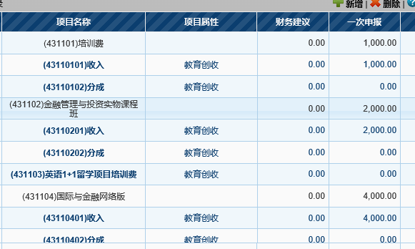
三、收入项目申报
对于分级的收入项目，“收入”子项目反映总收入，“分成”项目反映部门留成数，不含上缴学校和转合作方数。

Slide 24
收入项目填报注意事项
1.各类办班创收和经营收入基本已有项目，可在具体项目下填报，“分成”子项目反映部门留成数，不含上缴学校和转合作方数，这与往年不同。新增的创收项目可在系统里自行添加自定项目名称进行填报。
2.有些全日制在校生学费、各类住宿费、投资收益等在系统里没有项目，由归口部门自行添加填报。
3.各分项创收收入不能合并填报。
4.所有金额填报单位为“元”。

Slide 25
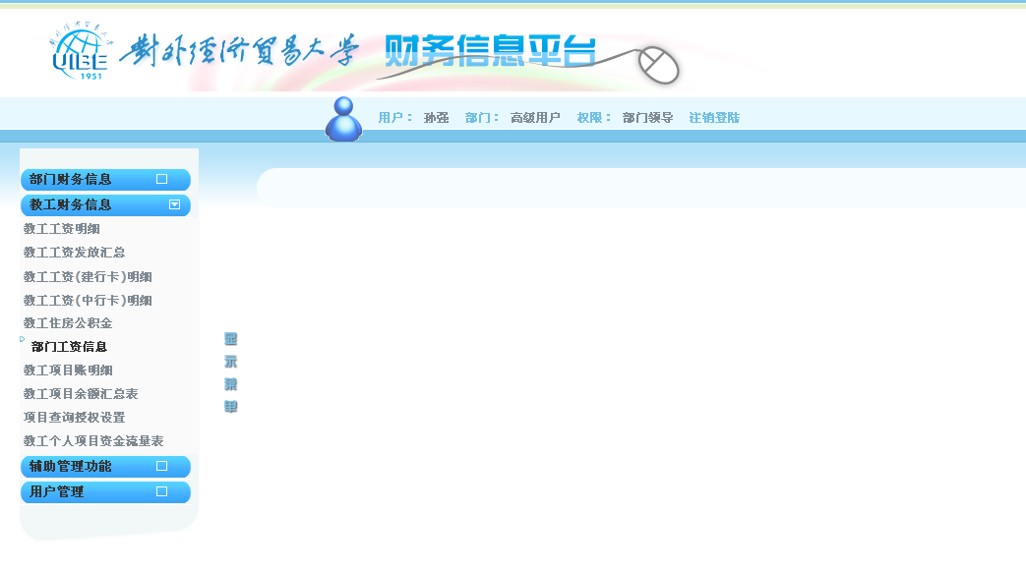
四、财务信息网账务查询授权方法
项目负责人点击“项目查询授权设置”

Slide 26
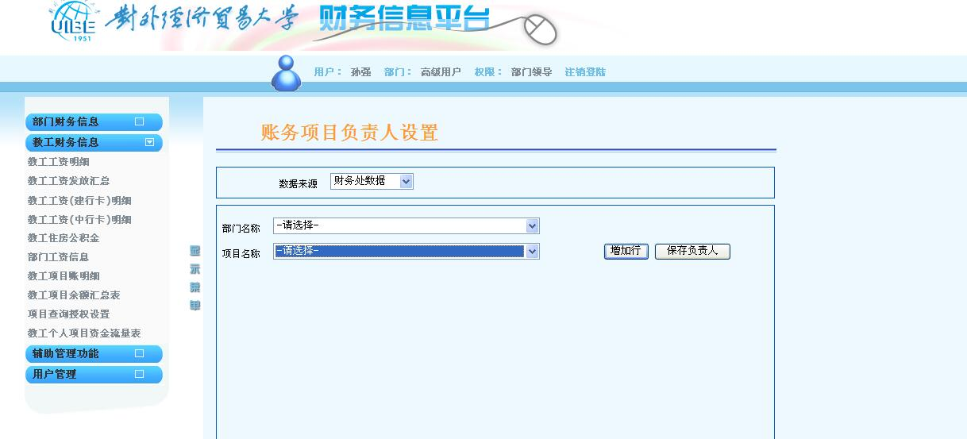
四、财务信息网账务查询授权方法
点击“增加行”选择授权的“部门名称”和“项目名称”。

Slide 27
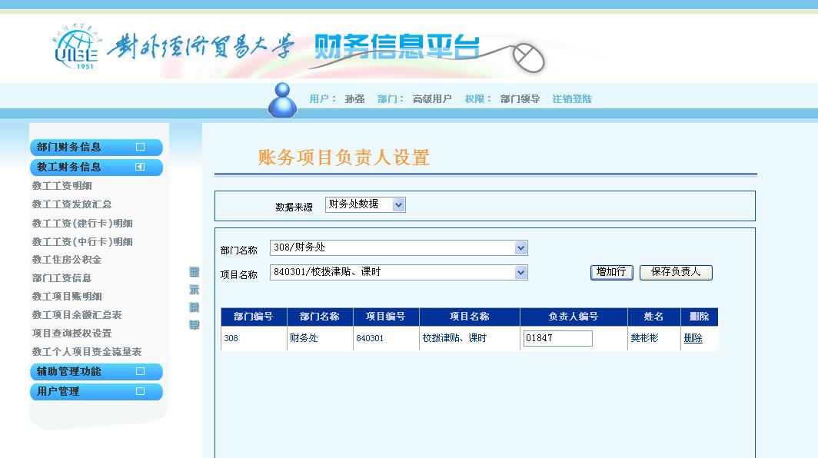
四、财务信息网账务查询授权方法
点“保存负责人”
显示授权查询结果

Slide 28
系统填报截止日期为2017年11月13日。
我们建立讨论QQ群，群号：172017439，群名称：UIBE部门预算，欢迎大家加入。
--财务处
谢谢！！

